Slide 1
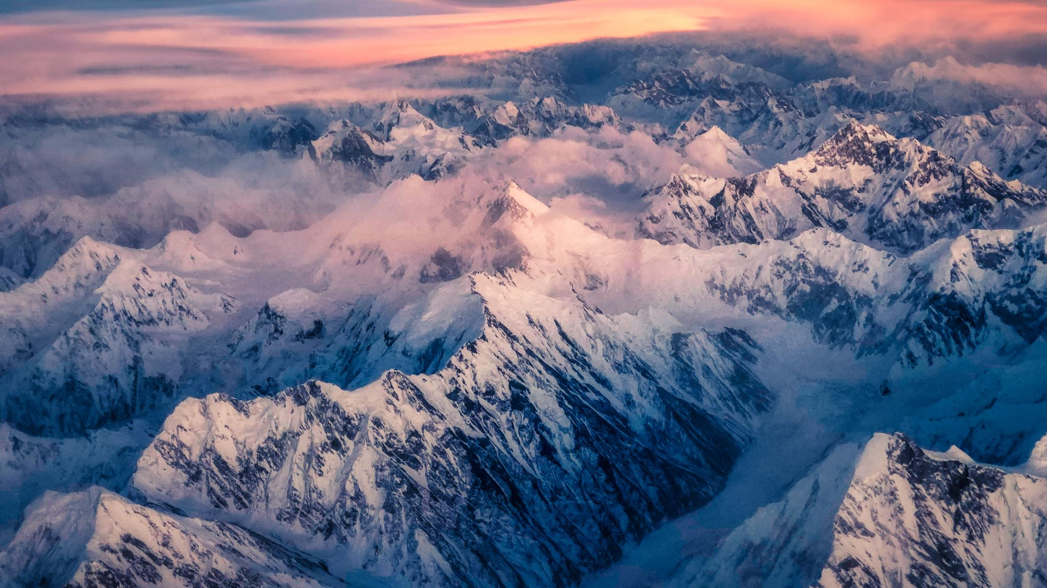
Suomi 2
4.4. klo 14.15

Slide 2
Mitä sinä teet talvella, keväällä, kesällä ja syksyllä?
Valitse sopiva verbi.
Talvella minä …
Keväällä minä…
Kesällä minä …
Syksyllä minä…
nukkua paljon
hiihtää
käydä metsässä
lentää Espanjaan
pukea paljon vaatteita
ottaa aurinkoa rannalla
lukea kirja puistossa
opiskella paljon
lähteä lomalle
kirjoittaa kirja
mennä naimisiin
ostaa kesävaatteita

Slide 3
Paritehtävä 1. Suomenna.
TIETÄÄ (T-D)
I know Maija’s address.
Do you know her phone number?
Pekka knows where Maija lives.
I don’t know her family name.
We know when the course starts.
OTTAA (TT-T)
We take wine.
I take water.
What do you take?
Anna takes beer.
They don’t take wine.
LUKEA (K- )
We read the articles.
The child reads well.
I don’t read in bed.
They read in the bus.
Why do you read a lot?
NUKKUA (KK-K)
This student sleeps at the course.
I sleep always well.
Do you sleep well?
We sleep long (late).
They sleep in the hotel.

Slide 4
Tarkista tästä.
TIETÄÄ
Minä tiedän Maijan osoitteen.
Tiedätkö hänen puhelinnumeron?
Pekka tietää, missä Maija asuu.
En tiedä hänen sukunimeä.
Me tiedämme, milloin kurssi alkaa.
OTTAA
Me otamme viiniä.
Minä otan vettä.
Mitä sinä otat?
Anna ottaa olutta.
He eivät ota viiniä.
LUKEA
Me luemme artikkelit.
Lapsi lukee hyvin.
Minä en lue sängyssä.
He lukevat bussissa.
Miksi sinä luet paljon?
NUKKUA
Tämä opiskelija nukkuu kurssilla.
Minä nukun aina hyvin.
Nukutko sinä hyvin?
Me nukumme pitkään (myöhään).
He nukkuvat hotellissa.

Slide 5
Paritehtävä 2: KYSY JA VASTAA.
Soitatko äidille joka päivä?
Syötkö kalaa?
Heräätkö aikaisin?
Juotko teetä?
Mihin aikaan menet nukkumaan?
Poltatko tupakkaa?
Katsotko telkkaria illalla?
Oletko tänään hyvällä tuulella?
Nukutko paljon?
Opiskeletko viikonloppuna?
Laitatko ruokaa huomenna?
Keitätkö kahvia aamulla?
Pelaatko futista?
Onko sinulla koira?
Matkustatko Espanjaan kesällä?
Käytkö kirjastossa viikonloppuna?
Mitä teet nyt?
Menetkö illalla kauppaan?
Oletko väsynyt?

Slide 6
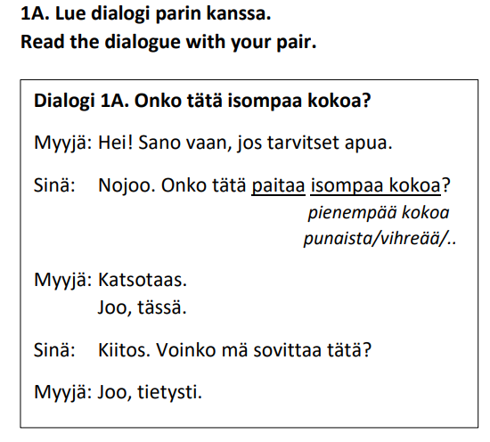
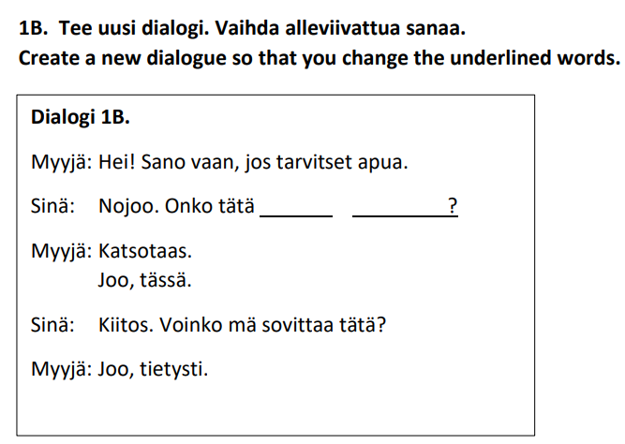



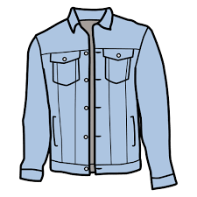
Paritehtävä 3

Slide 7
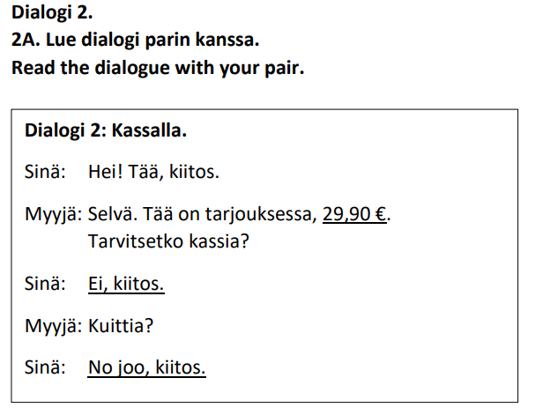
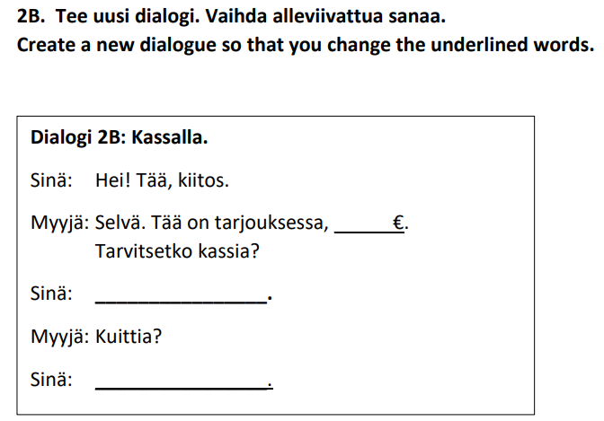
Paritehtävä 4
35 euroa 17,50 euroa 54 euroa

Slide 8
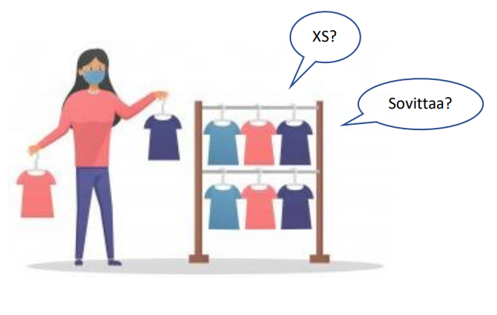
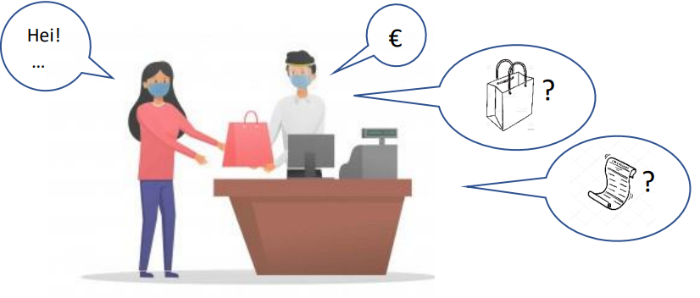
A
B

Slide 9
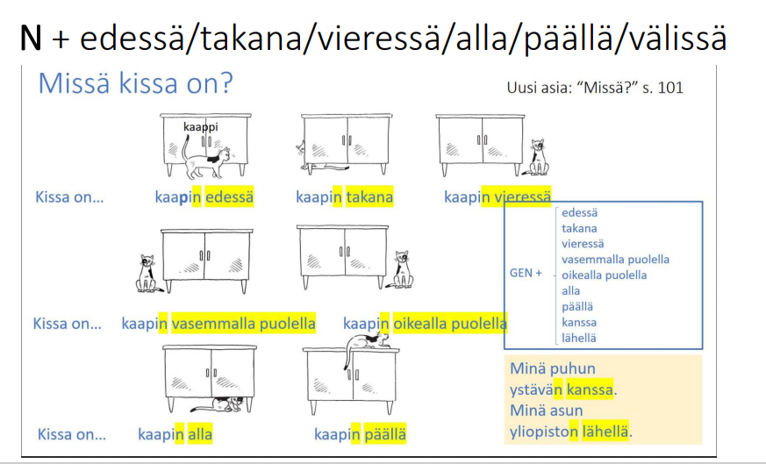

Slide 10
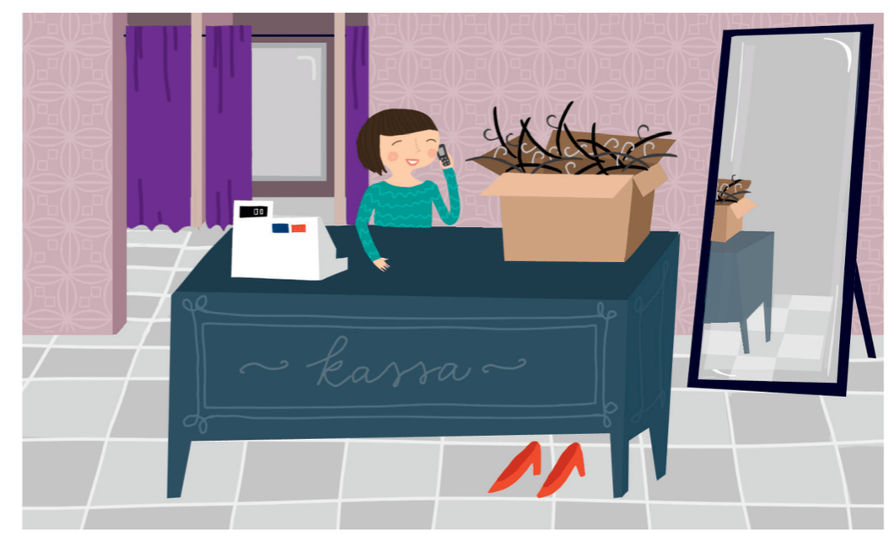
Missä?
Missä peili on?
Missä kengät ovat?
Missä laatikko on?
Missä sovituskoppi on?
Missä myyjä on?
kassan oikealla puolella kassan lähellä
kassan vasemmalla puolella kassan vieressä
kassan edessä kassan alla
kassan takana kassan päällä

Slide 11
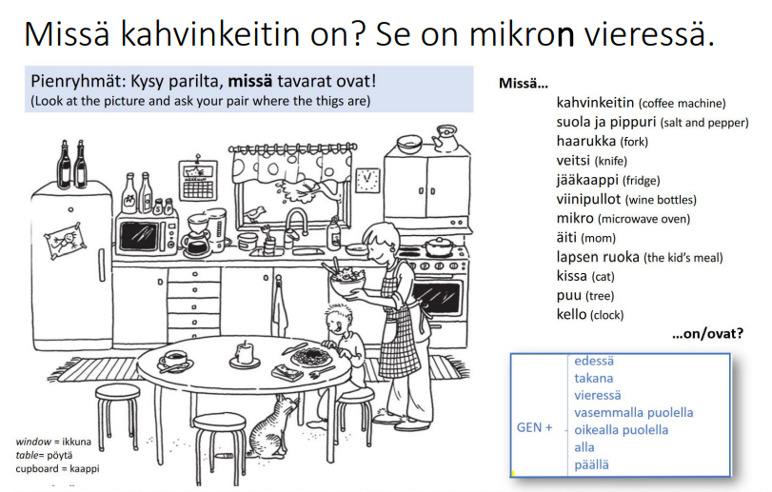

Slide 12
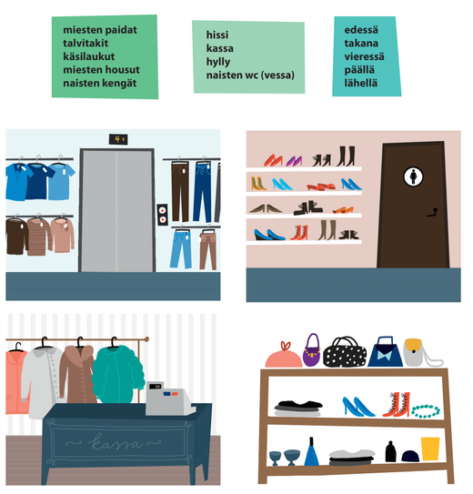
Paritehtävä 5
Anteeksi, missä on talvitakit?
Ne on kassan takana.
Sivu 102

Slide 13
Paritehtävä. Suomenna lauseet. /Translate into Finnish.
Samuli Suominen is a cook.
He is working on television.
Saluli’s nickname is Soppa.
Samuli is in a good mood today, because the sun is shining.
Samuli gets up, puts on and drinks coffee.
In front of the house is Heikki with the dog.
Heikki has a beanie and a winter jacket.
Today it is five degrees below zero.
Soppa is looking for a warm shirt.
The clothing store is big.

Slide 14
Tarkista tästä. / Check the translation.
Samuli Suominen on kokki.
Hän on töissä televisiossa.
Samulin lempinimi on Soppa.
Samuli on tänään hyvällä tuulella, koska aurinko paistaa.
Samuli nousee ylös, pukee päälle ja juo kahvia.
Talon edessä on Heikki koiran kanssa.
Heikillä on pipo ja lämmin takki.
Tänään on 5 astetta pakkasta.
Soppa etsii lämmintä paitaa.
Vaatekauppa on iso.

